Slide 1

第九章 正弦稳态电路的分析
§ 9 - 1 阻抗和导纳
§9 - 2 电路的相量图
§ 9 - 3 正弦稳态电路的分析
§ 9 - 4 正弦稳态电路的功率
§ 9 - 5 复功率
§ 9 – 6 最大功率传输

Slide 2
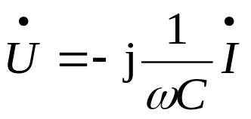
§9-1 阻抗和导纳
一、 阻抗
定义 :

Slide 3
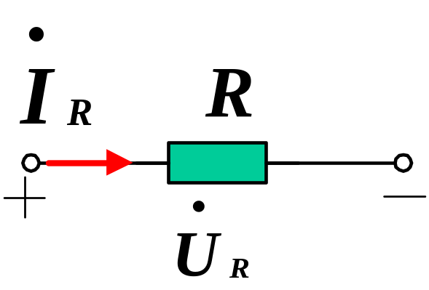
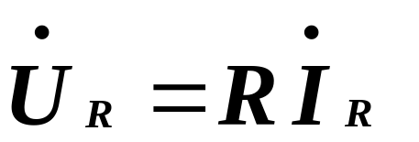
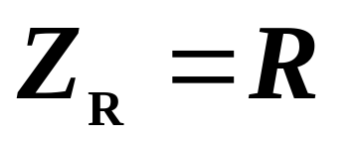
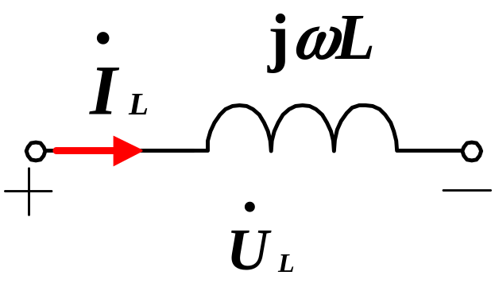
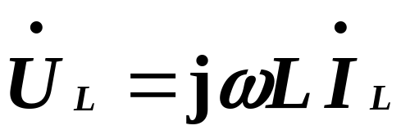
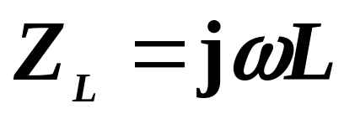
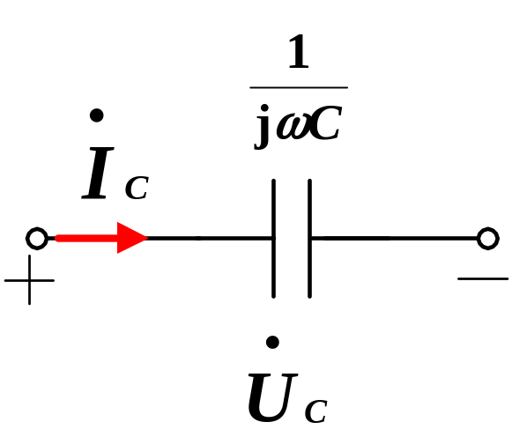
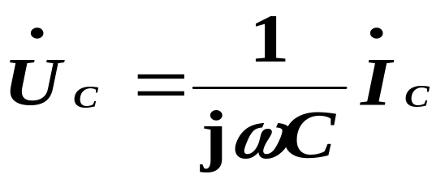
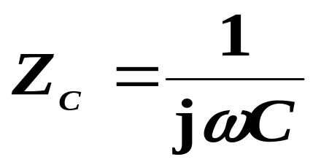

Slide 4
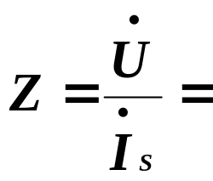
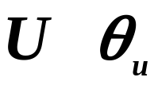
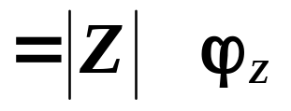
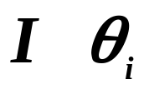
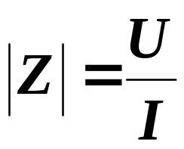

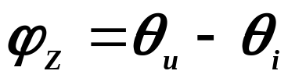

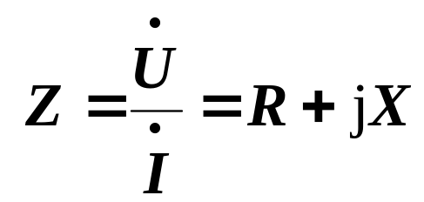
阻抗的极坐标形式：
是阻抗的模
是阻抗角。
阻抗Z是一个复数！
上面不能加点。
阻抗Z的代数形式：
R—电阻（阻抗的实部）；X—电抗（阻抗的虚部）；

Slide 5
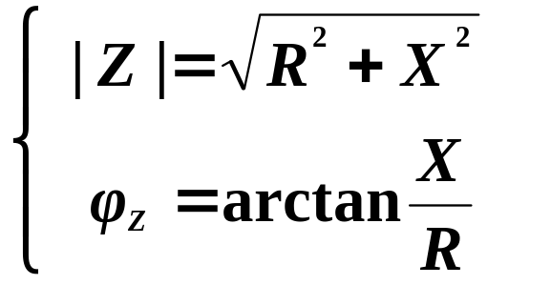
阻抗Z的代数形式：
Z=R+jX（讨论）
纯电阻 Z_{R}=R
纯电阻的电抗为零。
纯电感的电阻为零，
电抗为ωL。
X_{L}=ωL 感抗
纯电感 Z_{L}=jωL
纯电容 Z_{C}=1 / jωC
纯电容的电阻为零，
电抗为- 1 / ωC。
X_{C}= - 1/ωC
容抗
关系：
Z=R+jX
|Z|
R=|Z|cosϕ_{Z}
X=|Z|sinϕ_{Z}
X
或
ϕ_{Ζ}
R
阻抗三角形

Slide 6
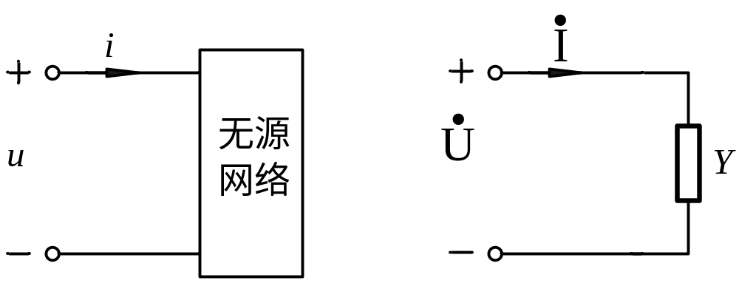
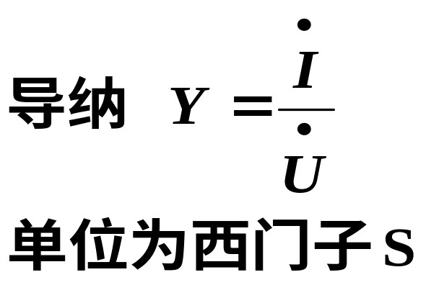
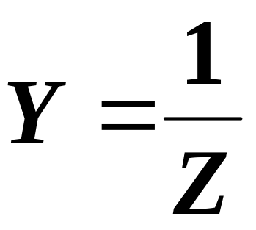
二、导纳Y

Slide 7
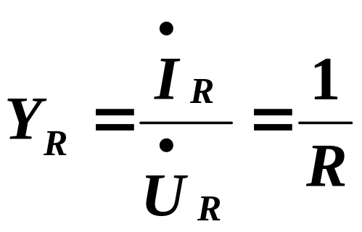
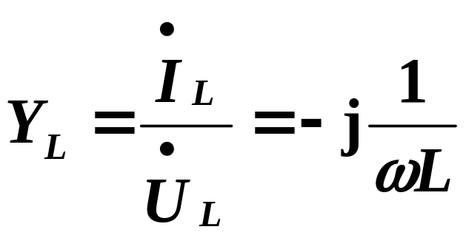
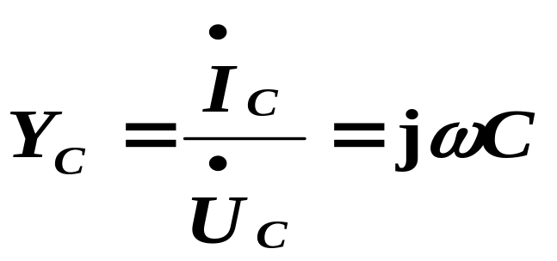

Slide 8
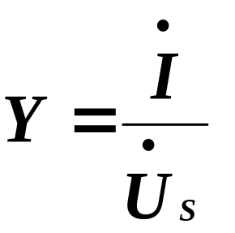
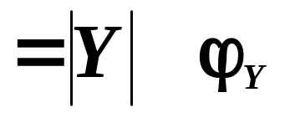
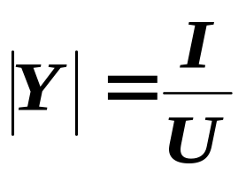
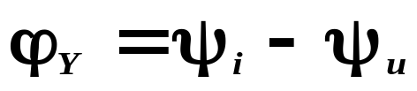
导纳的极坐标形式：
其中：
|Y| — 导纳的模；ϕ _{Y} — 导纳角。
导纳Y的代数形式：
G—电导(导纳的实部)；
B—电纳(导纳的虚部)；

Slide 9
极坐标形式和代数形式关系：
|Y|
或
G=|Y|cos ϕ _{Y}
B=|Y|sin ϕ _{Y}
B
ϕ _{Y}
G
导纳三角形

Slide 10
导纳Y的代数形式：
纯电阻 Y_{R}=G
纯电阻的电纳为零。
纯电感
Y_{L}=1 / jωL
纯电感的电导为零，
电纳为 1/ ωL。
B_{L}= 1/ ωL
感纳
=- j B_{L}
纯电容 Y_{C}=jωC=jB_{C}
纯电容的电导为零，
电纳为ωC。
B_{C}=ωC
容纳
X_{L}=ω L， 称为感抗，单位为Ω (欧姆)
B_{L}=1/ω L ，称为感纳， 单位为S (西门子)
X_{C} =1/ω C ，称为容抗，单位为Ω (欧姆)
B_{C}=ω C ， 称为容纳，单位为S (西门子)

Slide 11
二、电阻、电感和电容串联的电路
用相量法分析R、L、C串联电路的正弦稳态响应。
由KVL：
同直流电路相似。

Slide 12
三、电阻、电感和电容并联的电路
由KCL：
同直流电路相似。

Slide 13
三：阻抗（导纳）的串并联
n个阻抗的串联：
其等效阻抗Z为：
Z
分压公式：
n个导纳的并联：
其等效导纳Y为：
Y
同直流电路相似。
分流公式：

Slide 14
具体分析一下 R、L、C 串联电路：
X>0
即： ω L > 1/ω C， ϕ_{Ζ} >0；
称Z呈感性。
X<0
即： ωL<1/ω C ， ϕ_{Ζ} <0；
称Z呈容性。
X=0
即： ωL=1/ω C ， ϕ_{Ζ} =0；
称Z呈电阻性。
画相量图：选电流为参考向量(ωL > 1/ω C )
三角形U_{R} 、U_{X} 、U 称为电压三角形，它和阻抗三角形相似。即
U_{X}
ϕ_{Z}

Slide 15
电阻、电感和电容并联的导纳
G=|Y|cos ϕ _{Y}
B=|Y|sin ϕ _{Y}
B>0
即： ω C > 1/ω L， ϕ _{Y}>0；
称Y呈容性。
B<0
即： ωC<1/ω L ， ϕ _{Y} <0；
称Y呈感性。
B=0
即： ωL=1/ω C ， ϕ _{Y}=0 ；
称Y呈电阻性。

Slide 16
画相量图：选电压为参考向量(ωC < 1/ω L， ϕ _{Y} <0 )
ϕ _{Y}
四 复阻抗、复导纳的等效变换

Slide 17
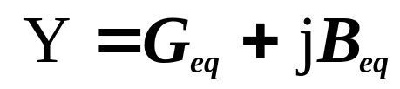
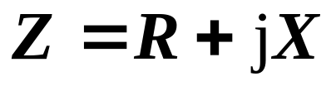
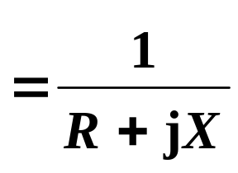
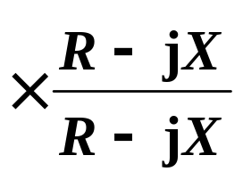
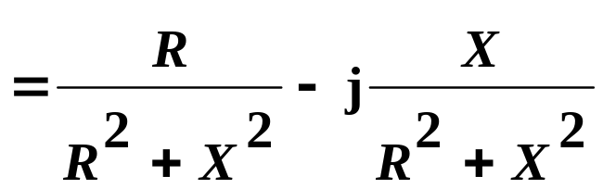
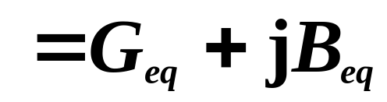
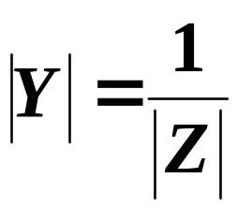
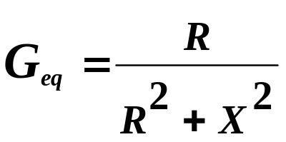
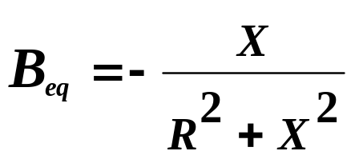

复阻抗和复导纳等效关系
º
º
R
Y
G_{eq}
jB_{eq}
Z
jX
º
º

Slide 18
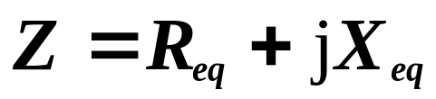

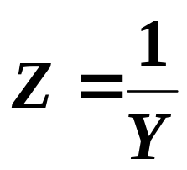
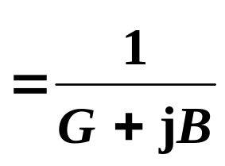
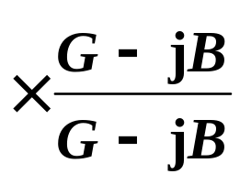
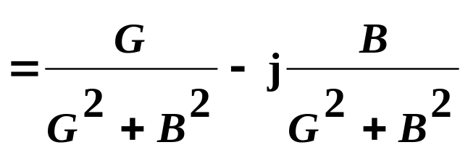
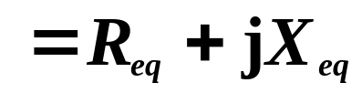
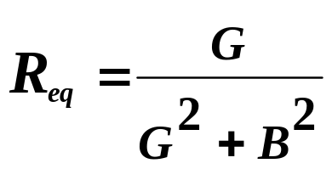
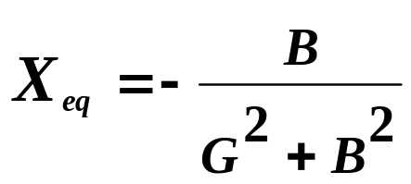
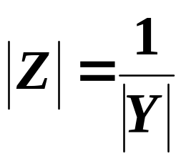

同样，若由Y 变为Z，则有：
º
º
R_{eq}
Y
G
jB
Z
jX_{eq}
º
º

Slide 19
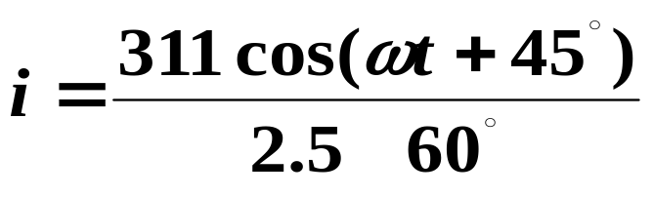
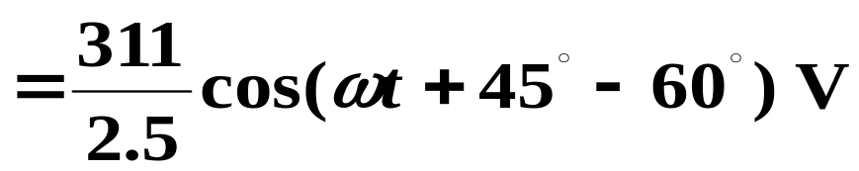
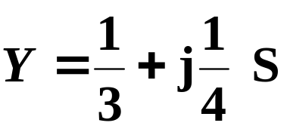

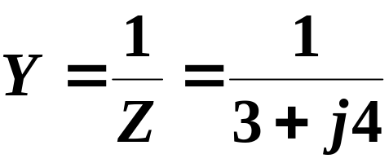

思考题：
1、若
×
应写成相量形式进行求解后，再写成时域形式。
则：
对吗？为什么？
2、若某电路的阻抗为 ，则导纳为
×
对吗？为什么？
3、在某一频率，测得若干线性无源电路的阻抗如下：
×
×
RC电路：Z=5 + j2
RL电路： Z=5 - j7
这些结果合理吗？
×
RLC电路： Z=2 - j3
LC电路： Z=2 + j3

Slide 20




§ 9 - 3 正弦稳态电路的分析
一、电阻电路与正弦电流电路相量法分析比较：
电阻电路：
正弦电路相量分析：
元件电压电流约束关系：
（VCR）
元件电压电流约束关系：
（VCR）
可见，二者依据的电路定律是相似的。只要作出正弦电流电路的相量模型，便可将电阻电路的分析方法用在正弦稳态的相量分析中。

Slide 21

二、一般正弦交流电路的解题步骤
在正弦交流电路中，若正弦量用相量表示，电路参数用复数阻抗表示，则直流电路中介绍的基本定律、公式、分析方法都能用。具体步骤如下：
1、根据原电路图画出相量模型图（电路结构不变）
2、根据相量模型列出相量方程式或画相量图
3、用复数计算或相量图求解
4、将结果变换成要求的形式

Slide 22








（一）网孔电流法
例.
用网孔电流法求各支路电流。已知： ，
，R=5 Ω , X_{L}=5 Ω , X_{C}=2 Ω 。
解：
即
解方程组

Slide 23









Slide 24










支路电流为：

Slide 25








（二）结点电压法
如图，
结点1：
结点2：
①
②
③
结点3：
0
整理得：
解得：

Slide 26




解方程可采用行列式法：

Slide 27



Slide 28



（三）戴维宁等效电路
求Z_{L}两端的戴维宁等效电路
电阻与电感并联的阻抗为：
∴

Slide 29



戴维宁等效电路：

Slide 30









电源的等效变换
例.
解：
电阻变换

Slide 31









叠加定理
例.
用叠加定理计算电流
解：

Slide 32










Slide 33




§ 9 - 4 正弦稳态电路的功率和复功率
§ 9.4.1 元件的功率
一、电阻元件的功率
1、瞬时功率：
电阻只吸收(消耗)功率，不发出功率。

Slide 34







p
UI
2、平均功率
即瞬时功率在一周期内的平均值
平均功率就是实际消耗的功率，故又称有功功率。

Slide 35






二、电感元件的功率
1、瞬时功率：
p>0，吸收电能，电能 磁场能量
p<0，释放能量，磁场能量 电能
说明：电源与电感两者交换能量。

Slide 36


2.平均功率（有功功率）
电感并不消耗功率。
3.无功功率
为了衡量电感与电源进行能量交换的规模，引入“无功功率”这一概念，规定无功功率等于瞬时功率的最大值。
单位：var 乏
kvar 千乏

Slide 37





电感在任意时刻的储能为：
电感的平均储能为：

Slide 38








Slide 39





三、电容元件的功率
1、瞬时功率：
p>0，电能 电场能量，电容充电
p<0，电场能 电能，电容放电
说明：电源与电容两者交换能量。

Slide 40


2.平均功率（有功功率）
电容并不消耗功率。
3.无功功率
为了衡量电容与电源进行能量交换的规模，引入“无功功率”这一概念，规定无功功率等于瞬时功率的最大值。
Q_{C}取负值，而Q_{L}取正值，以资区别。

Slide 41





电容在任意时刻的储能为：
电容的平均储能为：

Slide 42








Slide 43







小结 ：
电阻
电感
电容
瞬时值表达式
u=Ri
相量
相位
U=X_{L}I
X_{L}=ωL
U= X_{C}I
X_{C}= 1/(ωC)
有效值
U=RI
有功
P=I²R=U²/R
0
0
无功
0
Q=I_{L}U_{L}
Q= -I_{C}U_{C}
能量
W=I²Rt
W=Li²/2
W=Cu²/2

Slide 44











例：
解：
计算各元件阻抗

Slide 45




Slide 46







例
解 ：

Slide 47









电阻上的功率为：
电感的平均储能：
电容的平均储能：

Slide 48





9.4.2 二端电路的功率
一端口网络吸收的功率 （u、i 取关联参考方向）
令
1. 瞬时功率 (instantaneous power)
p有时为正, 有时为负；
p>0, 电路吸收功率；
p<0，电路发出功率；

Slide 49







2. 平均功率 (average power) P：
又称有功功率。
（P 的单位：W）
功率因数角。
功率因数
对无源网络， 为其等效阻抗 的阻抗角 。
λ > 0
表示该网络吸收有功功率。
λ < 0
表示该网络发出有功功率。

Slide 50
1, 纯电阻
cosϕ =P/(UI)
cosϕ
0， 纯电抗、纯电容
一般地 , 有 0≤⏐cosϕ⏐≤1
X>0, ϕ >0 , 感性， 滞后功率因数（电流滞后）
X<0, ϕ <0 , 容性， 超前功率因数（电流超前）
例： 若cosϕ =0.5 (滞后)， 则ϕ =60º
(电流滞后电压60º)。

Slide 51
电路中的平均功率（有功功率）实际上是电阻消耗的功率，它不仅与电路的电压电流有效值有关，而且与 cosϕ 有关，这是交流和直流的很大区别, 主要由于存在储能元件产生了阻抗角。

Slide 52

3. 无功功率 (reactive power) Q
单位：var (乏)。
Q >0，表示网络吸收无功功率；
Q <0，表示网络发出无功功率。
Q 的大小反映网络与外电路交换功率的大小。
是由储能元件L、C的性质决定的

Slide 53











电感吸收无功功率
电容发出无功功率

Slide 54



4、 视在功率(表观功率) S
S 的单位：VA（伏安） KVA
反映电气设备的容量。

Slide 55








4. 视在功率(表观功率) S
S 的单位：VA（伏安） KVA
反映电气设备的容量。
单位：W
单位：var
单位： VA

Slide 56



有功，无功，视在功率的关系：
S
Z
U
Q
X
U_{X}
ϕ
ϕ
ϕ
P
R
U_{R}
功率三角形
阻抗三角形
电压三角形

Slide 57
----------功率因数的提高
无功功率的补偿
1.功率因数: 对电源利用程度的衡量。
cosᵠ=p/s
当Cosψ<1时,电路中发生能量互换,出现无功功率
这样引起两个问题:

Slide 58




(1) 电源设备的容量不能充分利用
若用户：cosψ=1 则电源可发出的有功功率为：
无需提供的无功功率。
若用户： cosψ=0.6 则电源可发出的有功功率为：
而需提供的无功功率为:
所以 提高cosψ 可使发电设备的容量得以充分利用

Slide 59




2. 功率因数cos ϕ低的原因
（2）增加线路和发电机绕组的功率损耗
设输电线和发电机绕组的电阻为 :
要求:
(Ｐ、Ｕ定值)时
(费电)
S
(导线截面积)
所以提高COS 可减小线路和发电机绕组的损耗。
Ψ
日常生活中多为感性负载---如电动机、日光灯，

Slide 60









常用电路的功率因数
纯电阻电路
纯电感电路或
纯电容电路
R-L-C串联电路
电动机 空载
电动机 满载
日光灯
（R-L串联电路）

Slide 61
无功功率的补偿
功率因数要求值
应满足当地供电部门的要求，当无明确要求时，应满足如下值:
（1）高压用户的功率因数应为0.9以上。
（2）低压用户的功率因数应为0.85以上。

Slide 62
无功功率的补偿
无功补偿措施。
（1）提高自然功率因数。
1）正确选择变压器容量。
2）正确选择变压器台数，可以切除季节性负荷用的变压器。
3）减少供电线路感抗。
4）有条件时尽量采用同步电动机。
（2） 采用电力电容器补偿。
1）一般采用在变电所低压侧集中补偿方式
2）当设备 (吊车、电梯等机械负荷可能驱动电动机用电设备除外)的无功计算负荷大于100kvar时，可在设备附近就地补偿。

Slide 63



Slide 64











3.功率因数的提高
(1) 提高功率因数的原则：
必须保证原负载的工作状态不变。即：
加至负载上的电压和负载的有功功率不变。
(2) 提高功率因数的措施:
在感性负载两端并电容
I
+
-
注意：这里所讲的提高功率因数，是指提高电源或电网的功率因数，而不是指某个电感性负载的功率因数。

Slide 65







结论
并联电容C后：
I
(1) 电路的总电流 ，电路总功率因数
电路总视在功率S
(2) 原感性支路的工作状态不变:
感性支路的功率因数
不变
感性支路的电流
不变
(3) 电路总的有功功率不变
因为电路中电阻没有变，
所以消耗的功率也不变。
功率补偿

Slide 66








并联电容值的计算
设原电路的功率因数为 cosϕ _{L}，要求补偿到
cosϕ 须并联多大电容？（设 U、P、ω 为已知）
R
C
L

Slide 67
分析依据：补偿前后 P、U 不变。
R
C
由相量图可知：
L

Slide 68
i
P=40W，U=220V，f=50Hz，cosϕ_{L}=0.5， cosϕ=1
R
C
并联电容C=4.5μF
u
L
并联电容前I=0.36A
并联电容后I=0.18A

Slide 69
思考：能否用串联电容提高cosϕ ?
单纯从提高cosϕ 看是可以，但是负载上电压改变了。在电网与电网连接上有用这种方法的，一般用户采用并联电容。

Slide 70
问题与讨论
功率因素补偿问题
功率因数补偿到什么程度？理论上可以补偿成以下三种情况:
呈电感性
呈电阻性
呈电容性。

Slide 71

一感性负载,其功率P=10kW, ，
接在电压U=220V , ƒ=50Hz的电源上。
例
（1）如将功率因数提高到 ,需要
并多大的电容C,求并C前后的线路的总电流。
（2）如将 从0.95提高到1，试问还需并多
大的电容C。
解：
(1)
即
即

Slide 72

求并C前后的线路总电流
并C前:
并C后:
(2)
从0.95提高到1时所需增加的电容值
可见 : cos ϕ≈1时再继续提高，则所需电容值很大（不经济），所以一般不必提高到1。

Slide 73
一般情况下很难做到完全补偿 （即： ）
功率因数补偿成感性好，还是容性好？
C 较大
√
ϕ
ϕ
欠补偿
过补偿
感性（ 较小）
容性（ 较大）
结论：在 角相同的情况下，补偿成容性要求使用的电容
容量更大，经济上不合算，所以一般工作在欠补偿状态,提高
到 0.9 左右。

Slide 74
9-5 复功率
为了用相量 计算功率，引入“复功率” 。
复功率
复功率的单位：VA，伏安。
由于：
则：
的共轭相量。
复功率

Slide 75
§ 9- 6 最大功率传输
讨论正弦电流电路中负载获得最大功率P_{max}的条件。
设：
负载吸收的有功功率为：

Slide 76
获得最大功率的条件要看允许
改变哪些参数而定。
一般来讲， 、 、 是不变的。
设： Z= R + jX 中R、X可任意改变时：
获得最大功率的条件为：

Slide 77
获得最大功率的条件是
即：
这一条件为最大功率匹配，或称为最佳匹配、共轭匹配。
最大功率为：

Slide 78
当用诺顿等效电路时：
获得最大功率的条件是
最大功率为：

Slide 79
例.
求最佳匹配时的最大功率。
解：

Slide 80


11.2/4 电路谐振
谐振(resonance)是正弦电路在特定条件下所产生的一种特殊物理现象，它在无线电、电工技术中得到广泛的应用。

Slide 81
11.2/4 电路谐振
但在某些条件下电路中若发生谐振会破坏系统的正常工作。所以对谐振现象的研究，有重要的实际意义。
作为电路计算没有新内容，主要分析谐振电路的条件和谐振时的一些特征。

Slide 82
11.2/4 串联谐振
谐振的概念：含有电感和电容的交流电路，电路两端电压和电路的电流同相，这时电路中就发生了谐振现象。
串联谐振的条件：
如果：
则：
电压与电流同相，发生串联谐振。
串联谐振频率：

Slide 83
串联谐振特征：
(1)电路的阻抗模最小，电流最大。
因为
所以
从而在电源电压不变的情况下，电路中的电流达到最大值：
(2)电压与电流同相，电路对外呈电阻性。
此时，电路外部（电源）供给电路的能量全部被电阻消耗，电路不与外部发生能量互换。能量的互换只发生在电感与电容之间。

Slide 84
.
.
(3) 和 有效值相等，相位相反，互相抵消，对整个电路不起作用，因此电源电压 。
UL
UC
.
.
=
U
UR
(4)当 时， 。
因为 和 可能超过电源电压的许多倍因此串联谐振也称为电压谐振。

Slide 85
品质因数--Q
串联谐振时电感或电容上的电压和总电压的比值。
串联谐振时:
所以：
在电力工程中应避免串联谐振，以免电容或电感两端电压过高造成电气设备损坏。
在无线电技术中常利用串联谐振，以获得比输入电压大许多倍的电压。
应用常识

Slide 86
R
例.
+
一接收器的电路参数为：
u₁
_
L=250μH, R=20Ω, C=150pF(调好), U₁=U₂= U₃ =10μV, ω₀=5.5×10⁶ rad/s, f₀=820 kHz.
+
L
u₂
_
+
C
u₃
_
北京台
中央台
北京经济台
f (kHz)
820
640
1026
ω L
1290
1000
1612
1290
1660
1034
X
0
– 660
577
I=U/|Z| (μA)
I₀=0.5
I₁=0.015
I₂=0.017

Slide 87
I=U/|Z| (μA)
I₀=0.5
I₁=0.015
I₂=0.017
I(f )
小得多
∴收到台820kHz的节目。
0
640
820
1200
f (kHz)
从多频率的信号中取出ω₀ 的那个信号，即选择性。
选择性的好坏与谐振曲线的形状有关，愈尖选择性愈好。
若LC不变，R大，曲线平坦，选择性差。
R 值越小，Q值越大，则谐振曲线越尖锐，也就是选择性越强。

Slide 88
串联谐振特性曲线
(1) 时，发生串联谐振,
电路对外呈电阻性。
电路对外呈电容性。
(2) 时，
(3) 时，
电路对外呈电感性。
:下限截止频率
:上限截止频率
容性
感性
:通频带
Q值越大谐振曲线越尖锐，电路的频率选择性越强。

Slide 89
11.4 GCL并联谐振
分析方法于RLC串联谐振
电路相同。
并联谐振定义与串联谐振电路的定义相同，即端口上的电压
与输入电流 同相时的工作状况称为谐振。
谐振条件：

Slide 90
并联谐振频率：
并联谐振特征：
(1)电路的导纳模最小，端电压U 达到最大值。
根据这个现象来判断电路是否发生了并联谐振。
(2)电压与电流同相，电路对外呈电阻性。

Slide 91
(3)电阻上的电流等于电流源的电流。
并联谐振又称
电流谐振。

Slide 92
品质因数--Q
并联谐振时支路的电流和总电流的比值。
并联谐振特性曲线
Q值越大谐振曲线越尖锐，电路的频率选择性越强。

